Slide 1



Stillhet sårer
Notes:
Til deg som lærer:
Stillhet sårer er et samarbeidsprosjekt mellom Amnesty, Norges institusjon for menneskerettigheter og Catalysts, med mål om å skape verktøy som senker terskelen for å reagere når man er vitne til at andre utsettes for hets, rasisme og diskriminering. Prosjektet er støttet av Bufdir og Sparebankstiftelsen DNB. Du kan lese mer om prosjektet på www.stillhetsarer.no

Slide 2
Opplæring i SOS-metoden
Hvordan kan du gripe inn når du er vitne til at noen utsettes for hets, rasisme og diskriminering?
Notes:
Læringsmål:
- Elevene vil samtale om hva hets, rasisme og diskriminering er, og hvilke konsekvenser det kan ha for de som blir utsatt for det.
- Elevene vil utforske hvilke alternativer de har når de er vitne til at andre utsettes for hets, rasisme og diskriminering.
Til dette undervisningsopplegget finner du et vedlegg “Støtteark SOS i skolen”, med tre tankekart og et skjema. Disse kan bidra til å stimulere samtaler i gruppene. Du finner tilhørende nummerering til støttearkene gjennom powerpoint-presentasjonen.
Til deg som lærer:
Start med å fortelle elevene at i dag skal det gjennomføres et undervisningsopplegg fra Amnesty, om hvordan man kan gripe inn når man er vitne til at noen utsettes for hets, rasisme og diskriminering.
Vi skal bli bedre kjent med:
- Hva er hets, rasisme og diskriminering,
- Hvilke konvekvenser det kan ha for de som blir utsatt for det,
- Hva vi kan gjøre når vi er vitne til at noen utsettes for det.
Amnesty er verdens største menneskerettighetsorganisasjon, og kjemper for at alle skal ha sine grunnleggende rettigheter respektert. En av våre rettigheter er retten til å leve et liv fritt fra diskriminering. En annen er ytringsfriheten. I dette opplegget vil vi snake litt om hva som er greit å si, innenfor ytringsfriheten, og hva som strider mot retten til å leve et liv fritt fra diskriminering.
Gjerne si noen ord om at hets, rasisme og diskriminering kan være sensitive temaer, og at dersom noen føler behov for å ta en pause underveis er det greit å gå en tur på gangen. Det er også fint om du som lærer er tilgjengelig for samtale etter opplegget skulle det være nødvendig. Denne sliden er tiltenkt å bidra til å skape et trygt rom. Når man skal gjennomføre dialog om kontroversielle og sensitive teamer er det viktig å være bevisst på nettopp det: Rasisme, diskiminering og hets kan være utfordrende tema for ulike grunner. Sett regler i gruppen: Enkelte av temaene kan være tabubelagt og vanskelige å snakke om. Det er derfor viktig å få frem at det ikke er noen rette eller gale svar.

Slide 3
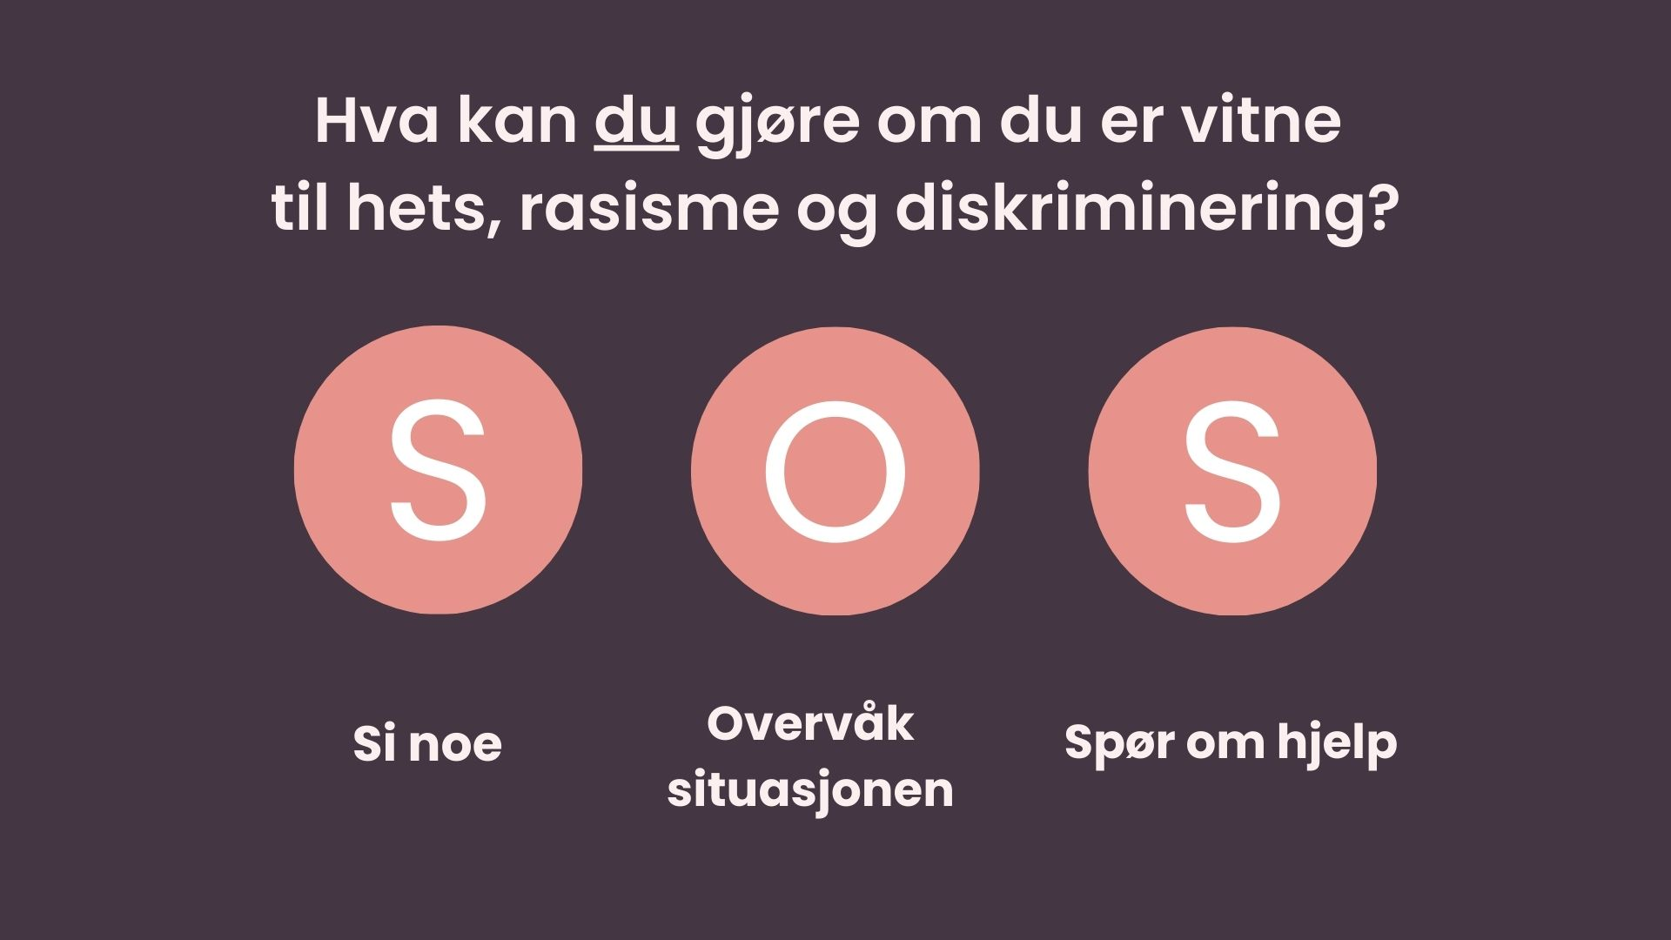

Notes:
I dag skal vi lære mer om SOS-metoden, som er en huskeregel for hva vi kan gjøre når vi er vitne til at andre utsettes for noe.
SOS står for
S – si noe
O – overvåk situasjonen
S – spør om hjelp
Vi skal gå nærmere gjennom denne metoden etter en gjennomgang av hva hets, rasisme og diskriminering er.

Slide 4

Hvordan snakker vi om hets, rasisme og diskriminering?
Notes:
Til deg som lærer:
Denne sliden er tiltenkt å bidra til å skape et trygt rom. Når man skal gjennomføre dialog om kontroversielle og sensitive teamer er det viktig å være bevisst på nettopp det: Rasisme, diskiminering og hets kan være utfordrende tema for ulike grunner.
Sett regler i gruppen: Enkelte av temaene kan være tabubelagt og vanskelige å snakke om. Det er derfor viktig å få frem at det ikke er noen rette eller gale svar. Det er viktig å respektere hverandres perspektiver, og vise hensyn ovenfor hverandre. En fin påminnelse er at vi ikke alltid vet alt om våre klassekamerater eller bekjente, og at det kan være noen som har opplevd noe vi ikke vet om.
Forventningsavklaring eller en øvelse for å skape et trygt klasserom? Gjør det som passer best for din klasse.

Slide 5
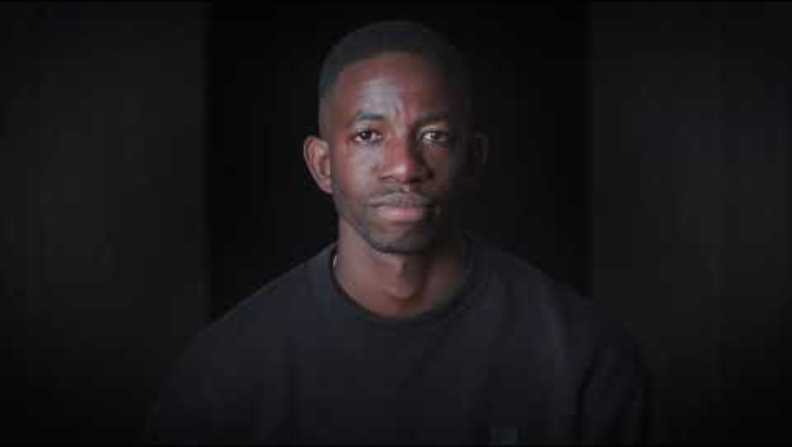
Notes:
Til deg som lærer:
Denne filmen kan være et anslag for å samle klassen rundt temaet for undervisningen, og for å sette i gang elevenes tanker rundt dette.
Youtube-lenke til filmen: https://youtu.be/zGeptiSxNCU?si=qmbp_AhRiGkJCy0t
Film: Clockwork

Slide 6
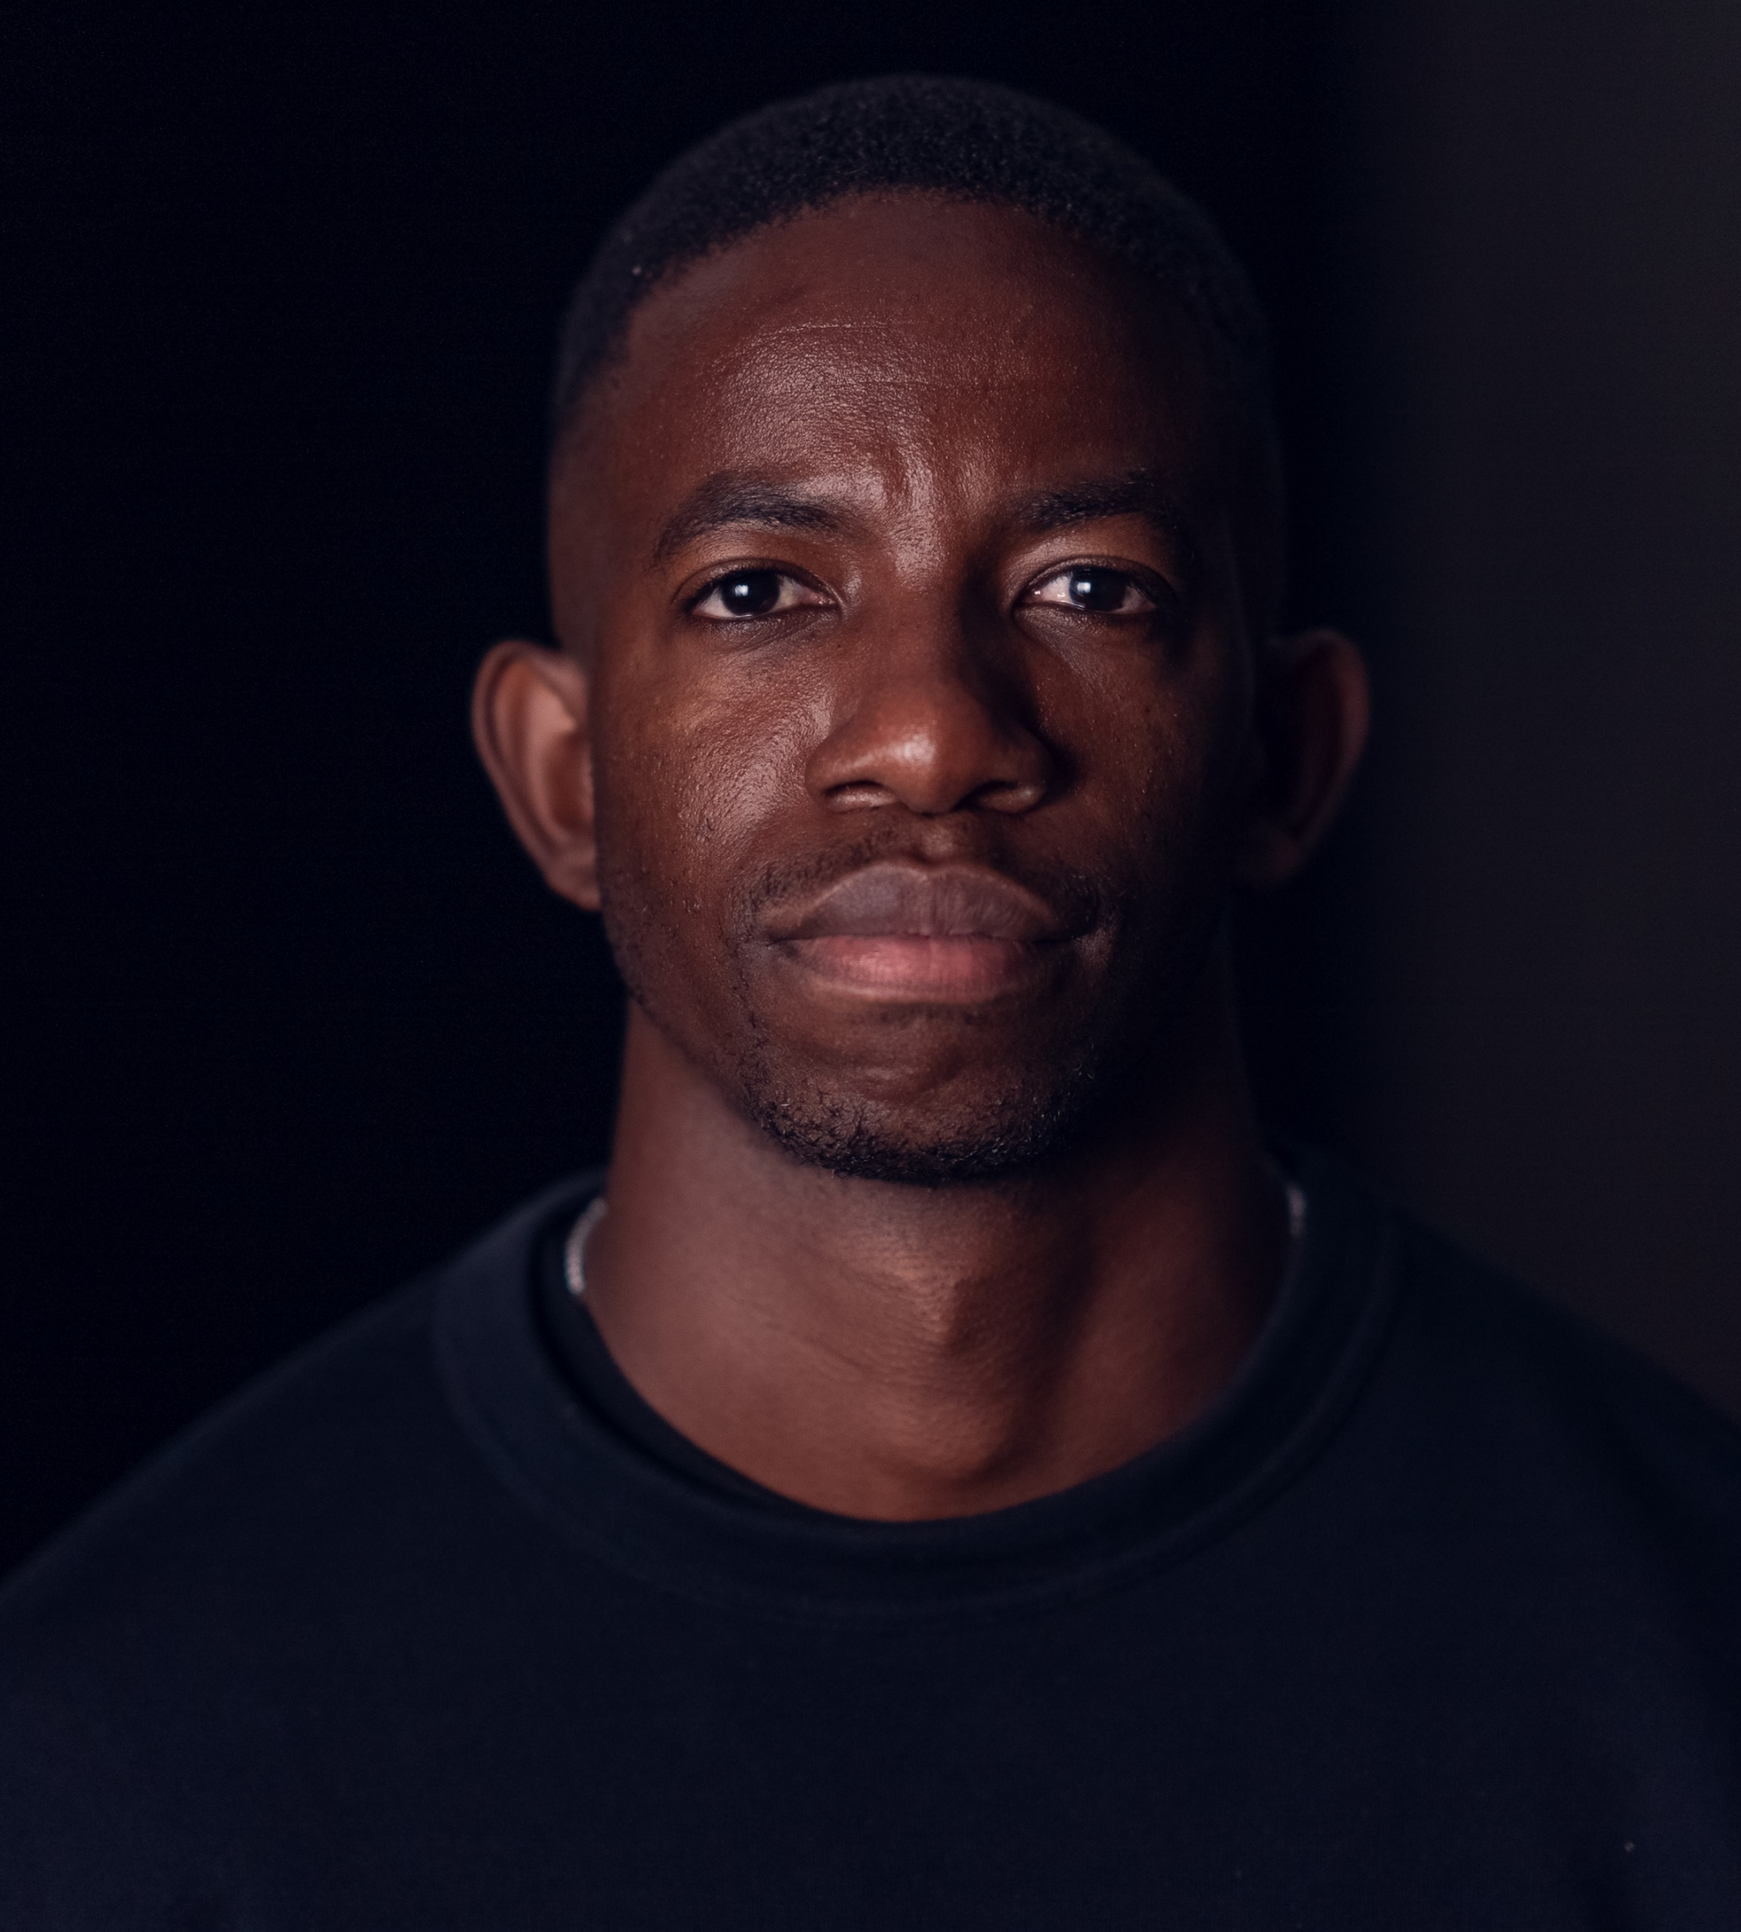
Hva husker du best fra filmen? Beskriv hva som skjedde.
Hvordan opplevde Mushaga denne hendelsen?
Notes:
Til deg som lærer:
Formålet med denne sliden er å videre reflektere over hvordan det oppleves å bli utsatt for hets, rasisme og diskriminering, og hvilken betydning man har som tilskuer til skadelige hendelser.
La elevene reflektere, og be gjerne elevene skrive ned noen stikkord.
Oppfølgingsspørsmål:
- Hvilke konsekvenser kan slike hendelser ha for Mushaga?
- Hvorfor tror dere ingen grep inn?
Hvorfor griper ingen inn?
Undersøkelser viser at de som velger å ikke gripe inn i skadelige hendelser opplever blant annet at det ikke nytter, at det ikke angår dem, og at de er bekymret for å eskalere situasjonen (gjøre situasjonen verre) eller at den som hetser skal vende seg mot dem. Videre kan sosiale sanksjoner være en viktig faktor når noen vurderer hvorvidt de skal gripe inn i en situasjon. Særlig blant ungdom. Situasjonsbestemte faktorer som sikkerhet, alvorlighetsgrad og hvilken relasjon man har de de involverte, og hvor hendelsen utspiller seg er også av betydning. Personlighet og tidligere erfaringer vil ha stor betydning for hvordan og om man griper inn.
Tilskuereffekten er et fenomen som oppstår når noen utsettes for hets, men ingen vitner tør å gripe inn i hendelsen. Og jo flere vitner - tilskuere - jo mindre er sannsynligheten for at noen tør å gripe inn.
Mange som har vært vitne til rasisme, diskriminering eller hatefulle ønsker å bryte inn, men blir likevel stående uten å gjøre noe. Hvorfor er det slik? Noen er kanskje redde for å gripe inn i frykt for sosiale konsekvenser/sanksjoner, eller av hensyn til egen sikkerhet. Men det kan også handle om at man ikke vet hvordan man griper inn, eller når det er trygt å gripe inn.
En måte å bryte tilskuereffekten på, er ved en tilskuerintervensjon. Tilskuerintervensjon handler om å faktisk gripe inn når man er vitne til at noen blir utsatt for hets, på en trygg måte. Men det er alltid lett å vite hva man skal gjøre. Derfor er det viktig å øve.
Før man eventuelt griper inn i en situasjon, må man forsikre seg om at inngrepet ikke eskalerer situasjonen ytterligere. Målet er at den som blir utsatt for rasisme, diskriminering eller hatefulle ytringer opplever at den ikke er alene i situasjonen, og blir sett og ivaretatt.
Hvilke konsekvenser har hets og diskriminering?
Å bli utsatt for hets eller diskriminering kan oppleves som krenkende, skremmende og svært nedverdigende. På individnivå kan det ha direkte, skadelige konsekvenser for både psykisk og fysisk helse, og kan hindre de som opplever det i å delta i den offentlige debatten, i arbeidslivet eller i utdanning. Å være vitne til hets eller diskriminering kan også ha negative konsekvenser for dem som observerer den. På gruppenivå kan det begrense andre i å ytre seg fritt i det offentlige ordskiftet, holde liv i fordommer, og i ytterste konsekvens legitimere vold rettet mot personer som tilhører de berørte gruppene. For minoriteter kan det oppleves som et angrep på deres status som likeverdige medlemmer av samfunnet.

Slide 7

Hva er hets, rasisme og diskriminering?
Notes:
Til deg som lærer:
Undervisningsoppleggene knyttet til SOS-metoden tematiserer rasisme, diskriminering og hatefulle ytringer. Det er derfor viktig at elevene (og lærere!) har kunnskap om disse begrepene.
Formålet med dette spørsmålet er å få elevene til å reflektere rundt deres tanker om hva hets, rasisme og diskriminering er. Dette er en fin mulighet til å starte samtaler I grupper eller par, og gjerne få elevene til å skrive ned noen stikkord. Gå gjennom dette i plenum, og oppklar eventuelle misforståelser.
Noen ganger er det enklere å samle tankene sine ved å skrive de ned, vi har derfor lagt ved støtteark til opplegget. Her kan elevene bruke tankekartet på ark 1 for å skrive ned sine forslag.
Her kan du velge om du vil gå gjennom definisjonene på disse begrepene, eller gi en overordnet forståelse av at hets, rasisme og diskriminering er ord eller handlinger som går på bekostning av en annens identitet.
Diskriminering er å bli usaklig og urettferdig forskjellsbehandlet på grunn av hvem du er, og hvor du kommer fra.
Rasisme er når ord eller handlinger fører til urettferdig forskjellsbehandling eller tanken om at noen er mindre verdt på bakgrunn av deres hudfarge, religion, kultur eller hvor de kommer fra.
Hets er ytringer som er stigmatiserende, nedverdigende, trakasserende eller truende, og er rettet mot et individ eller en gruppe på grunnlag av gruppekarakteristikker (om for eksempel etnistiet).
Alle mennesker har rett til å leve et liv fritt fra diskriminering - det er en menneskerett, forankret i menneskerettighetserklæringen. Menneskerettighetene gjelder for alle, overalt og alltid. Likevel ser man at noen mennesker er særlig utsatt for rasisme, diskriminering og hatefulle ytringer.
Ønsker du at elevene skal bruke mer tid på finne ut av hvilke menneskerettigheter som er relevante, kan de se gjennom en forenklet versjon av menneskerettighetene, de finner du her: Menneskerettighetene: Forenklet versjon | Amnesty International Norge
Forslag til relevante menneskerettigheter:
Artikkel 2: Ingen må bli diskriminert på grunn av sin alder, religion, kjønn, etnisitet, livssituasjon eller andre forhold.
Artikkel 7: Vi er alle ulike, men lovene må være like for alle. Love må beskytte alle mot diskriminering.
Artikkel 18: Enhver har rett til tanke-, samvittighets- og religionsfrihet.
Artikkel 19: Enhver har rett til menings og ytringsfrihet.
Hvor skillet mellom ytringsfrihet og straffbare ytringer og handlinger kan bli et tema under dette undervisningsopplegget.
Artikkel 19 sier at Alle har rett til å ha sin egen mening, si hva de tenker og til å utveksle informasjon og idéer med andre. Du kan si hva som helst, så lenge du ikke gjør det på en måte som krenker andres menneskerettigheter.

Slide 8

Hva kan man gjøre når andre utsettes for hets, rasisme og diskriminering?
Notes:
Til deg som lærer:
Formålet med dette spørsmålet er å gi elevene mulighet til å komme med forslag til hva man kan gjøre når man er vitne til at noen utsettes for hets, rasisme og diskriminering.
Her kan elevene bruke tankekartet på ark 2 for å skrive ned sine forslag.
Be elevene skrive ned noen forslag på hva man kan gjøre når man er vitne til at andre utsettes for hets, rasisme og diskriminering. Presiser gjerne at vold ikke er et alternativ, men at andre forslag er velkomne – her finnes det ingen fasit.
Oppfølgingspørsmål:
- Hvilke forskjeller er det på hvor dette skjer?
- Hva ville du gjort dersom du kjente den som utsatte noen for hets, rasisme og diskriminering? Hvordan er det forskjellig fra hvis det er en fremmed person?
- Hvordan spiller alder og andre faktorer en rolle i hvordan du griper inn?
Gå gjennom svarene i plenum, og still gjerne oppfølgingspørsmål for å skape dypere refleksjon over disse alternativene.
Dersom noen foreslår voldelige tiltak eller å svare med hets tilbake kan det være hensiktsmessig å spørre hva som kan skje dersom man møter hat med hat.

Slide 9
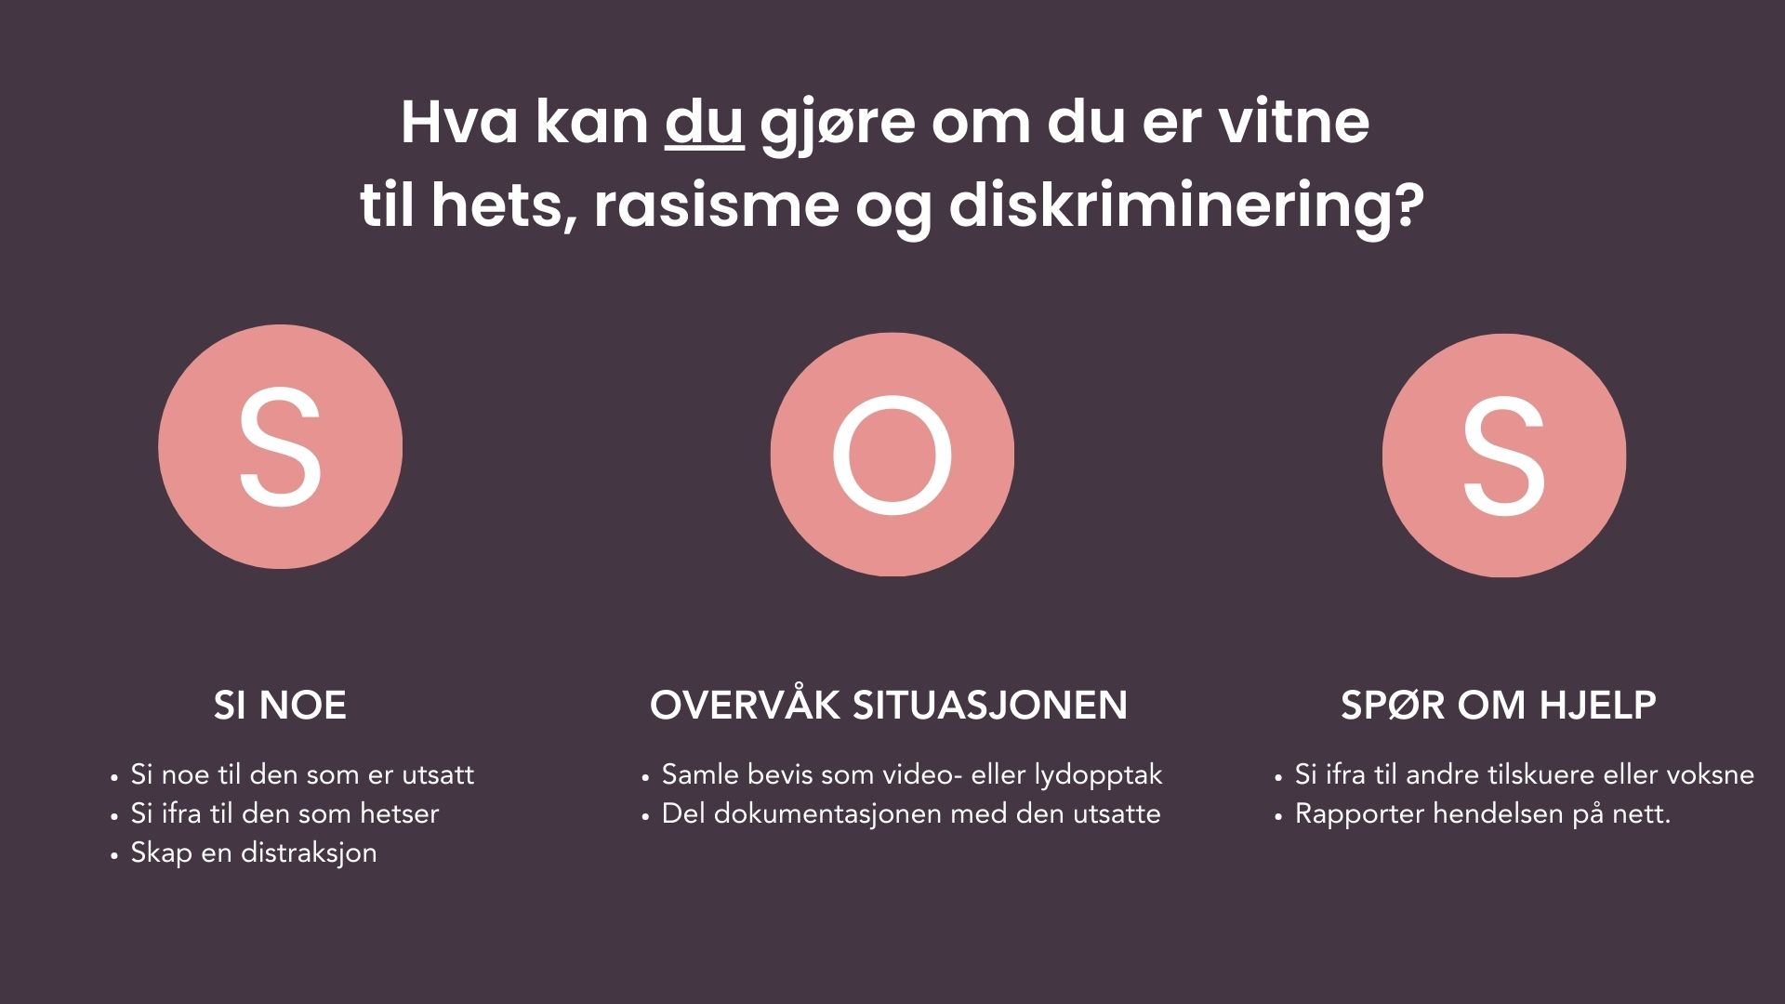
Notes:
Nå skal vi lære mer om hvordan vi kan gripe inn når vi er vitne til at noen utsettes for hets, rasisme og diskriminering. Vi så på SOS-metoden da vi startet I dag, og nå skal vi gå nærmere inn på punktene “si noe”, “overvåk situasjonen” og “spør om hjelp”.
Hvordan man reagerer når andre utsettes for en skadelig hendelse ser ikke likt ut for alle. Men vi har alle en mulighet til å gjøre noe. SOS-metoden foreslå ulike grep man kan ta når man er vitne til at andre utsettes for hets, rasisme og diskriminering.
Si noe
Denne strategien handler om å si noe. Du kan henvende deg direkte til personen som blir utsatt for hets og spørre om vedkommende trenger hjelp, enten mens hendelsen pågår, eller i etterkant. Du kan si ifra til personen som utfører trakasseringen at du ikke synes det som skjer er greit. Ikke møt hets med hets, men bruk fakta og saklige argumenter. Forsøk å unngå en diskusjon med personen dersom du tenker at situasjonen kan eskalere. Du kan forsøke å bryte opp situasjonen ved å skape en distraksjon. Finn et påskudd for å spore av situasjonen, som for eksempel å spørre om veien eller hva klokken er. På nett kan man distrahere på andre måter, for eksempel ved å drukne negative kommentarer i positive.
Overvåk situasjonen
Denne strategien handler om å dokumentere hendelsen for senere bruk, og kan være aktuell å benytte om for eksempel den utsatte allerede får hjelp av noen andre eller hvis det føles utrygt å gripe inn. Dokumentasjon er særlig viktig i alvorlige hendelser, for at politiet skal kunne vurdere om det har skjedd noe straffbart. På nett kan du dokumentere hendelsen ved å ta skjermbilde. Om du befinner deg i en situasjon i det offentlige rom kan du for eksempel ta bilde-, lyd- eller videoopptak. Det kan også være nyttig å notere hvem som sier hva, klokkeslett og annen relevant informasjon. Husk å videreformidle informasjonen til personen som er utsatt for hets.
Spør om hjelp
Denne strategien handler om å involvere andre for å få hjelp til å håndtere eller følge opp situasjonen. Si ifra til andre tilskuere, politiet, en bussjåfør, butikkansatt, kollega eller en lærer, eller gå sammen om å gripe inn. På nett kan du for eksempel rapportere hendelsen eller brukeren til plattformen, eller mobilisere andre til å støtte personen som er utsatt for trakassering. Dersom du vil rapportere hatprat eller hets, eller ønsker veiledning om temaet, finnes det flere tilbud du kan benytte deg av. Husk at alvorlige tilfeller kan være ulovlige, og bør meldes til politiet om noen blir utsatt, viktig her.

Slide 10
Hva kan du gjøre når du er vitne til at andre utsettes for hets, rasisme og diskriminering?
Notes:
Til deg som lærer:
Vi skal nå bli bedre kjent med hva vi kan gjøre når vi er vitne til at andre utsettes for hets, rasisme og diskriminering, og hvordan vi kan gripe inn på en trygg måte.
Slidene 9-16 inneholder en gruppeaktivitet, hvor elevene skal sitte i mindre grupper og vurdere situasjoner fra ekte historier. Gjennom dialog skal elevene utforske hvilke metoder de kan bruke for å gripe inn i ulike situasjoner. Elevene skal ta stilling til hvordan de vurderer situasjonen, samtale om hvorfor ingen grep inn, og hvilken metode de selv ville benyttet for å gripe inn. Du kan be elevene skrive ned sine svar på støtteark 3, eller bare samtale i gruppen.
Forberedelser:
Del elevene inn i grupper, vi anbefaler 3 stk per gruppe for å sikre at det er rom for at alle deler sine vurderinger
Velge hvilke situasjoner dere ønsker å gå gjennom, basert på din klasse og tid til rådighet.
Her er det viktig å understreke at gruppen ikke skal bli enige om en metode for å gripe inn, men at hver enkelt finner en metode de er komfortable med.

Slide 11
Hvordan gjennomføre en god dialog?
Hvordan vi velger å gripe inn ser ulikt ut for alle.
Husk dette når dere samtaler om situasjonene. Dette er en dialog, ikke debatt.
Målet er ikke å bli enig, men å finne løsninger som gjør at flere av oss reagerer når andre blir utsatt for hets, rasisme og diskriminering.
Notes:
Til deg som lærer:
Her er det viktig at du som lærer setter forventninger til hvordan øvelsen skal gjennomføres. Dette er en dialogaktivitet, ikke en debatt. Historiene elevene skal vurdere er ekte hendelser, det gjelder også tilskuerne til disse hendelsene.
Et viktig poeng er at gruppen ikke trenger å bli enige om hvilken metode som er best å benytte, men at hver enkelt finner en metode de er komfortable med.
Regler for samtalen: - Lytt til hverandres bidrag - Respekter hverandre - Vær bevisst på at dette er et sensitivt tema. - Delta, ikke debatter

Slide 12
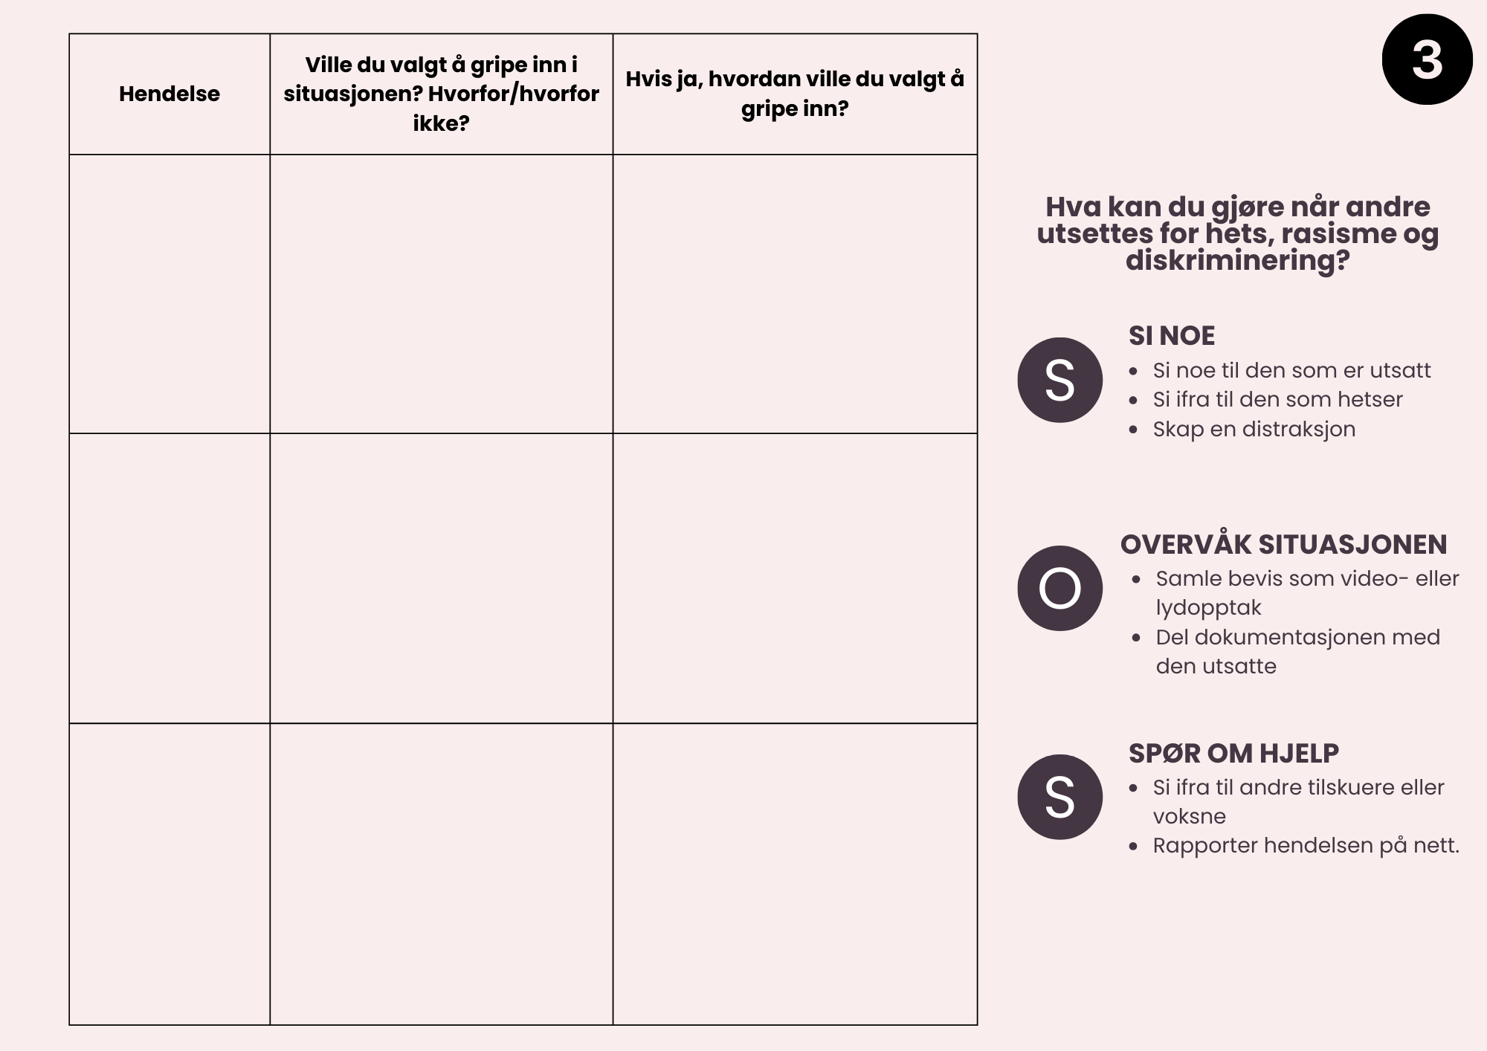
Notes:
Dersom du benytter støtteark gjennom opplegget kan du gjerne vise elevene skjemaet, og forklare spørsmålene.

Slide 13


Skolebussen
Skolen er ferdig. På bussen hjem sitter en elev og gjentatte ganger roper «N****, N****, N****» til tre søsken med brun hud.
Kilde: NRK
Notes:
Kilde: https://www.nrk.no/ytring/barna-som-blir-kalt-svarting-1.15536224
Formål: Elevene vurderer hvordan de ville handlet når de ser enkeltindivider utsettes for rasisme.
Angående sensurering av N-ordet: Dersom det er tid og rom for det, kan du gjerne løfte spørsmålet om sensurering av rasistiske uttrykk for klassen. Forklar bakgrunnen for n-ordet, og hvilken betydning det hadde tidligere og hvorfor det ikke er greit å si det lengre. Spør gjerne elevene om hva de tenker om hvorfor det ikke er greit å bruke lengre. Ved å benytte sensurering ønsker vi å forhindre reproduksjon av rasistiske ytringer. Samtidig mener vi ordet kan brukes som gjenstand for refleksjon rundt rasisme.
Andre oppfølgingsspørsmål:
- Hvordan spiller ting som alder inn i denne situasjonen?
- Tror du svarene dine ville vært annerledes hvis personen som ble utsatt for hets var vennen din?
Dersom samtalene i stor grad dreier seg rundt hva man kan gjøre med den som utsetter noen for hets, rasisme og diskriminering – spør elevene hvilke alternativer man har for å støtte den som har blitt utsatt for dette.
Dersom det stilles spørsmål ved hvorfor n-ordet er sensurert, eller det blir diskusjoner rundt bruk av uttrykket kan du gjerne løfte spørsmålet om sensurering av rasistiske uttrykk for klassen. Spør gjerne elevene om hva de tenker om hvorfor det ikke er greit å bruke lengre.
Forklar bakgrunnen for n-ordet, og hvilken betydning det hadde tidligere og hvorfor det ikke er greit å si det lengre. Uttrykket er støtende, og hensynsløs bruk av ordet styrker stigmatisering av personer med mørk hudfarge. Ved å benytte sensurering ønsker vi å forhindre reproduksjon av rasistiske ytringer. Samtidig mener vi en overordnet dialog om ordet kan brukes som gjenstand for refleksjon rundt rasisme.
Les mer på Antirasistisk senters nettsider her: https://antirasistisk.no/n-ordet/
Andre oppfølgingsspørsmål:
Hvilke konsekvenser kan det ha at man beholder rasistiske uttrykk som slengord i dagligtalen? (Normalisering av rasisme)
Hvordan tenker du det oppleves for noen av mørk hudfarge at disse uttrykkene brukes?
Agenda X – Antirastisitisk senter om bruk av n-ordet og hva man kan si til venner når de bruker det:
Det er ikke slik at det finnes en regel for dette. Men, det er slik at det å bruke n-ordet ikke er akseptert i Norge i dag. N-ordet er et ord med en lang og vond historie og er et ord som er brukt for å undertrykke svarte mennesker. Det kan bli oppfattet som at man har rasistiske holdninger om man bruker det ordet. I tillegg til at det kan såre veldig mange mennesker. Det er noen med mørk hud som velger å bruke n-ordet om seg selv og andre. Noen gjør dette fordi de ønsker å ta ordet tilbake og bruke det om seg og andre på en positiv måte, mens andre velger å bruke det uten at man kanskje har tenk så mye gjennom hva det betyr. Om du har en annen hudfarge en svart/brun vil jeg råde deg til å ikke bruke n-ordet. Om du selv har brun hud vil jeg be deg om å reflektere rundt hvorfor du skal bruke det ordet, hva det kan føre til å bruke et ord som har så mye negativ historie ved seg, og konsekvensene det kan ha for andre.
Hva kan man si til en venn som bruker n-ordet?
Du kan fortelle henne at det ikke er opp til henne å bestemme hva som kan oppleves som rasistisk eller ikke. Hun er ikke selv et menneske som har opplevd eller kan oppleve at noen bruker n-ordet mot henne, og dermed kan hun heller ikke bestemme i hvilken situasjon det ordet sårer eller ikke. Bare i Norge finnes det et stort antall melaninrike mennesker som vil bli såret, sinte, redde og lei seg når de hører n-ordet. Du kan spørre om hennes rett til å si n-ordet er viktigere en mange mennesker sin rett til å slippe å høre det ordet? Hun vet aldri om noen går forbi og hører hun si det i farta. Bare det å høre n-ordet, om det ikke er rettet mot en selv, kan ødelegge dagen til mange mennesker som opplever rasisme, er det da verdt det?

Slide 14
I skolegården
En jente med jødisk bakgrunn står i skolegården. Det kommer en gjeng med eldre gutter bort til henne. En av guttene i gjengen spør «Du er jøden, ikke sant?». Deretter slenger et par av de andre i gjengen «Jøde!» og «Forbanna jøde» etter jenta, før de går.
Kilde: Antirasistisk senter
Notes:
Kilde: https://antirasistisk.no/wp-content/uploads/2017/08/Vi-vil-ikke-leke-med-deg-fordi-du-er-brun-en-unders%C3%B8kelse-av-opplevd-rasisme-blant-ungdom.pdf (s. 21)
Formål: Elevene vurderer hvordan de ville handlet når de ser noen uttrykke antisemittiske holdninger mot et yngre enkeltindivid.
Andre oppfølgingsspørsmål:
- Tror du svarene dine ville vært annerledes hvis personen som ble utsatt for hets var et nært familiemedlem?
- Tror du svarene dine ville vært annerledes hvis personen som hetset noen var vennen din?
Dersom samtalene i stor grad dreier seg rundt hva man kan gjøre med den som utsetter noen for hets, rasisme og diskriminering – spør elevene hvilke alternativer man har for å støtte den som har blitt utsatt for dette.

Slide 15
Taggere
På hjørnet av skolen står det 3 elever og tagger hakekors på skoleveggen. Andre elever går forbi, men ingen sier noe til taggerne.
Kilde: NRK
Notes:
Kilder: https://www.nrk.no/sorlandet/ingen-mistenkte-etter-nazi-haerverk-1.13978899
Formål: Elevene vurderer hvordan de ville handlet når de ser noen uttrykke antisemittiske holdninger gjennom hærverk.
Andre oppfølgingsspørsmål:
- Hvorfor er det problematisk at noen tagger hakekors på skolen?
- Hva tenker dere kan skje om hakekort blir normalisert?
- Hvordan ville du reagert dersom den som tagget var noen du kjente godt?
Dette er en fin mulighet for deg som lærer å fortelle litt om hva som skjer når elever på skolen sier ifra om lignende hendelser. Hvordan tas de tak i? Dette kan motivere elever til å si ifra til skolen fordi de vet at det blir tatt tak i.

Slide 16
I undervisning
En ungdomsskolegutt med romani-bakgrunn sitter i klasserommet. I timen underviser læreren om romanifolket og trekker frem gutten som eksempel. I læreboka beskrives minoriteten som «omstreifende», «ofte alkoholikere eller barnehjemsbarn», og «utdødd folkegruppe». Verken læreren eller medelever kommenterte noe på det. Gutten sitter igjen med følelsen av å bli misforstått.
Kilde: Antirasistisk senter
Notes:
Kilder: https://antirasistisk.no/wp-content/uploads/2017/08/Vi-vil-ikke-leke-med-deg-fordi-du-er-brun-en-unders%C3%B8kelse-av-opplevd-rasisme-blant-ungdom.pdf (s. 23)
Formål: Elevene vurderer hvordan de ville handlet når de ser noen med autoritet uttrykke diskriminerende holdninger i en klasseromssetting.
Hvorfor er denne situasjonen problematisk?
- Læreren trekker eleven frem som en representant for en folkegruppe
- Lærebokens beskrivelser av folkegruppen er nedsettende
- Det stilles ikke noen kritiske spørsmål verken av læreren eller elever til beskrivelsene
Oppfølgingsspørsmål:
- Hva synes du om hvordan læreren underviser om romanifolket?
- Hvordan kan det oppleves å være en representant for en minoritet i et klasserom?
Hva kan elevene gjøre dersom dette skjer i deres klasserom? Snakk gjerne om skolens varslingsrutiner med elevene.
Dersom samtalene i stor grad dreier seg rundt hva man kan gjøre med den som utsetter noen for hets, rasisme og diskriminering – spør elevene hvilke alternativer man har for å støtte den som har blitt utsatt for dette.

Slide 17

Hva gjør du i møte med hets, rasisme og diskriminering?
Hadde dere i gruppen ulike metoder for å gripe inn?
Valgte du å gripe inn på samme måte i flere hendelser? Hvorfor tror du det?
Hvorfor velger vi noen ganger å gripe inn på ulike måter?
Notes:
Vurder om dette skal kun gjøres i gruppene, eller løftes i plenum, avhengig av hvor god tid du har.
Formålet med disse refleksjonene er å vise bredden i metodene vi bruker for å gripe inn i ulike situasjoner på. Dette avhenger av blant annet av kontekst, våre egne komfortsoner og sikkerhet.
Det viktigste er at elevene ser at det er mange måter man kan vise at man bryr seg på, og at man ikke aksepterer hets, rasisme og diskriminering.
Andre oppfølgingsspørsmål:
- Tror du svarene dine ville vært annerledes hvis personen som ble utsatt for hets var et nært familiemedlem?
- Tror du svarene dine ville vært annerledes hvis personen som hetset noen var vennen din?

Slide 18

Oppsummering opplæring SOS-metoden
Hvorfor er det viktig å gripe inn når andre utsettes for hets, rasisme og diskriminering?
Vet du mer om hva du kan gjøre når du er vitne til slike hendelser?
Notes:
Til deg som lærer:
La elevene reflektere over disse spørsmålene enten alene, i par eller i gruppe. Skriv gjerne ned noen stikkord.
Under finner du noen refleksjoner og punkter som kan bidra til plenumsoppsummeringen av disse spørsmålene. Husk å tilpasse språket til din klasse.
Få gjerne elevene til å forklare hva SOS-metoden går ut på: Si noe, Overvåk situasjonen, og Spør om hjelp.
Hvorfor er det viktig å gripe inn?
Bidrar til at den utsatte føler seg sett og ivaretatt
Bidrar til å sanksjonere og redusere hets, rasisme og diskriminering
Bidrar til å skape et åpent samfunn med stor takhøyde, der alle skal få lov til å være seg selv
Hvilken betydning kan du ha når du er vitne til en skadelig hendelse?
Kan ha stor betydning for den utsattes tanker om seg selv (sin etnisitet/religion/tilhørighet/utseende/visuell markør mm.)
Opplevelse av å ikke være alene
Bekreftelse på at den skadelige hendelsen ikke var riktig
Kan være et forbilde for andre vitner - skape ringvirkninger
På Bufdirs nettsider kan du finne mer informasjon om hatytringer, hva man kan gjøre når man er utsatt for disse og hvordan rapportere: https://www.bufdir.no/likestilling/hatytringer/
Hvilke konsekvenser har hets og diskriminering?
Å bli utsatt for hets eller diskriminering kan oppleves som krenkende, skremmende og svært nedverdigende. På individnivå kan det ha direkte, skadelige konsekvenser for både psykisk og fysisk helse, og kan hindre de som opplever det i å delta i den offentlige debatten, i arbeidslivet eller i utdanning. Å være vitne til hets eller diskriminering kan også ha negative konsekvenser for dem som observerer den. På gruppenivå kan det begrense andre i å ytre seg fritt i det offentlige ordskiftet, holde liv i fordommer, og i ytterste konsekvens legitimere vold rettet mot personer som tilhører de berørte gruppene. For minoriteter kan det oppleves som et angrep på deres status som likeverdige medlemmer av samfunnet.

Slide 19
Oppsummering
Notes:
Kjære lærer.
Tusen takk for at du styrker dine elever med verktøy til å reagere når de er vitne til at andre utsettes for hets, rasisme og diskriminering.
Vi i Amnesty fortsetter kampen for at alle skal kunne leve et liv fritt for diskriminering, og for at alle skal få sine grunnleggende menneskerettigheter respektert.
Skulle du ha noen spørsmål om menneskerettighetsundervisning, eller hvordan Amnesty arbeider med antirasisme, ikke nøl med å ta kontakt på opplaering@amnesty.no
Du finner også flere undervisningsopplegg fra Amnesty på https://amnesty.no/alle-opplegg

Slide 20


Stillhet sårer
Prosjektet er støttet av Bufdir og Sparebankstiftelsen DNB.
Notes:
Til deg som lærer:
Stillhet sårer er et samarbeidsprosjekt mellom Amnesty, Norges institusjon for menneskerettigheter og Catalysts, med mål om å skape verktøy som senker terskelen for å reagree når man er vitne til at andre utsettes for hets, rasisme og diskriminering. Prosjektet er støttet av Bufdir og Sparebankstiftelsen DNB. Du kan lese mer om prosjektet på www.stillhetsarer.no

Slide 21
